Slide 1
PRE CLUB Saison 2014/15

Slide 2
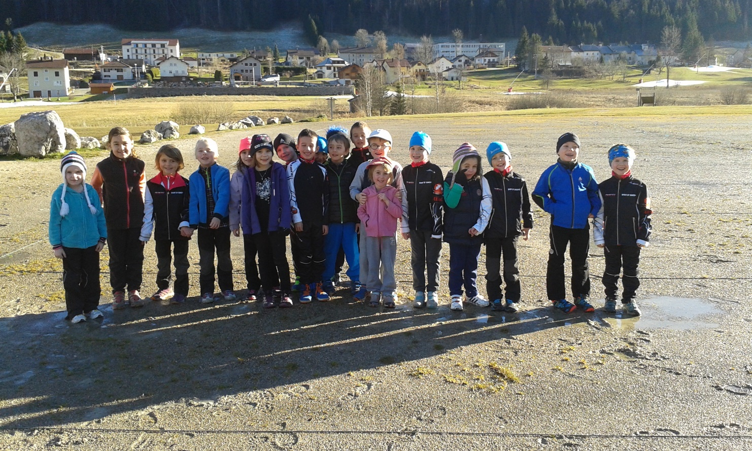
25 Octobre 2014, début de l’aventure…

Slide 3
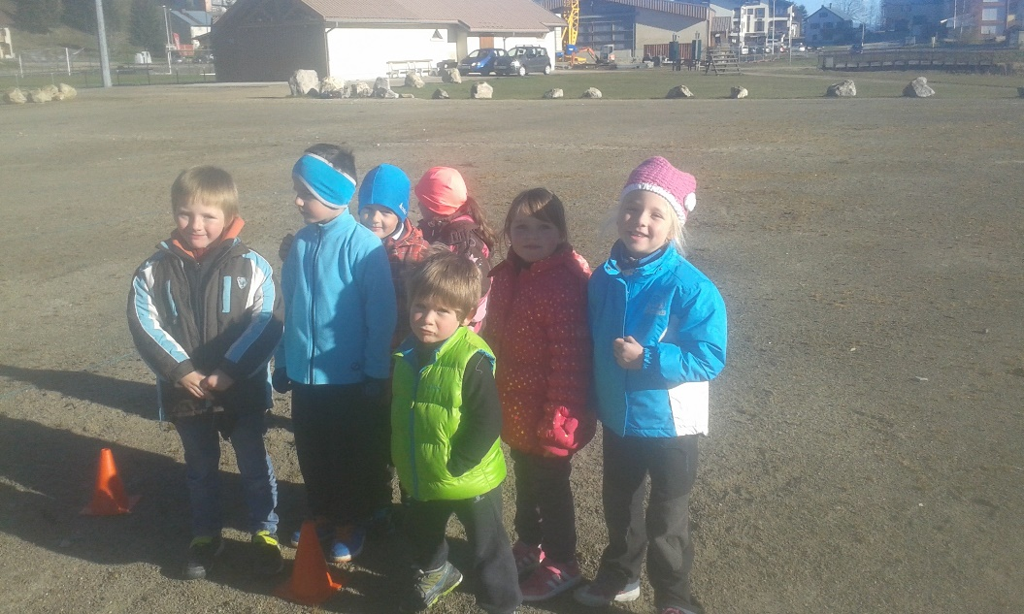
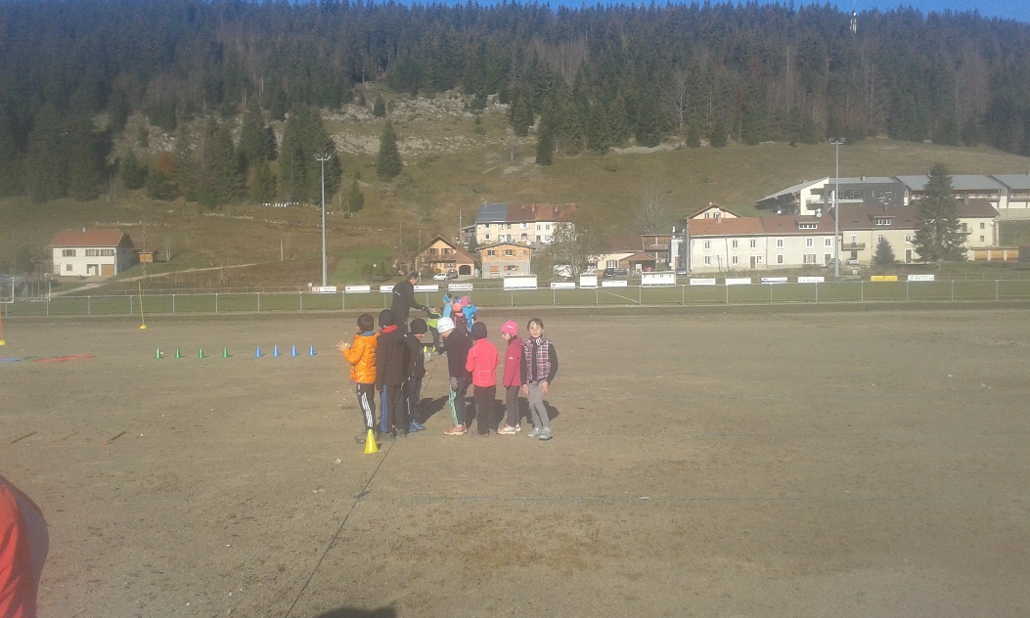
Tous les samedis matin, adresse, coordination et jeux, le tout dans la bonne humeur avec les copains et les copines!!!

Slide 4
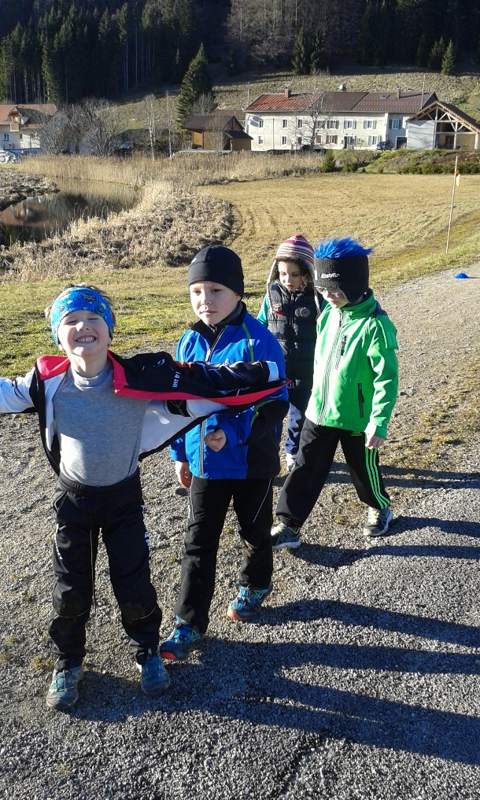
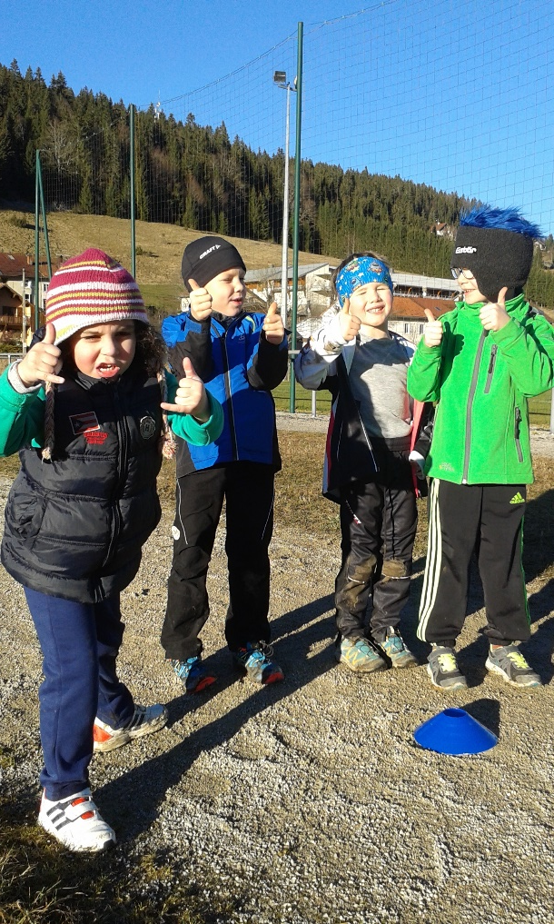
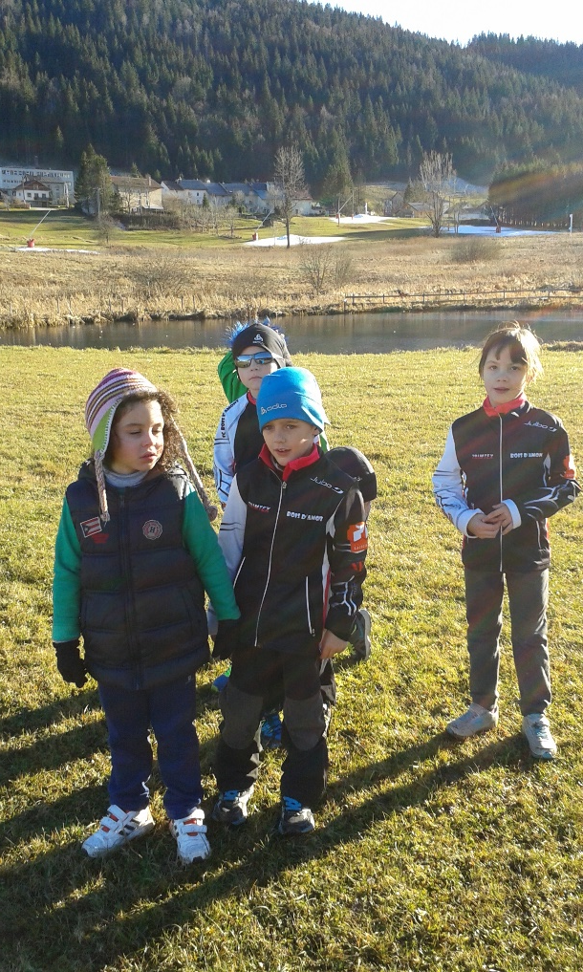
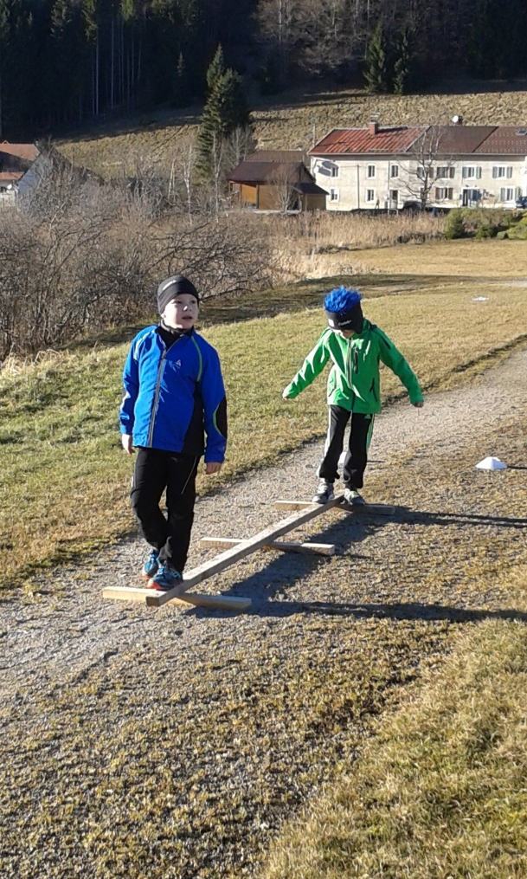
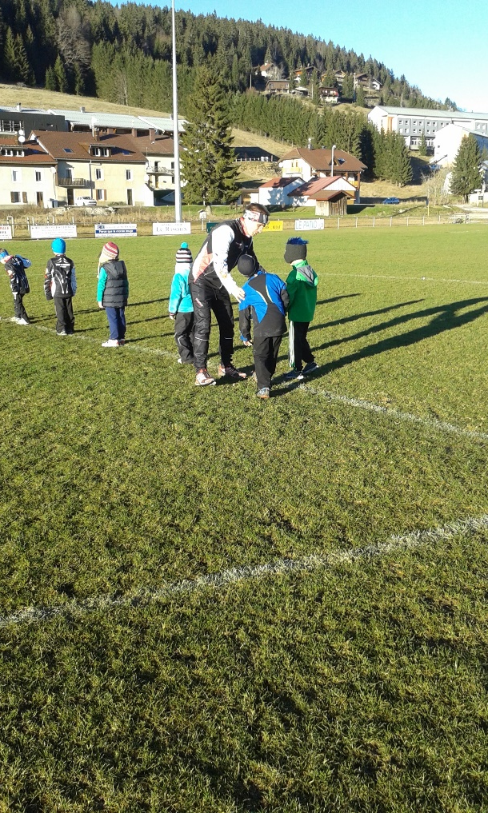

Slide 5
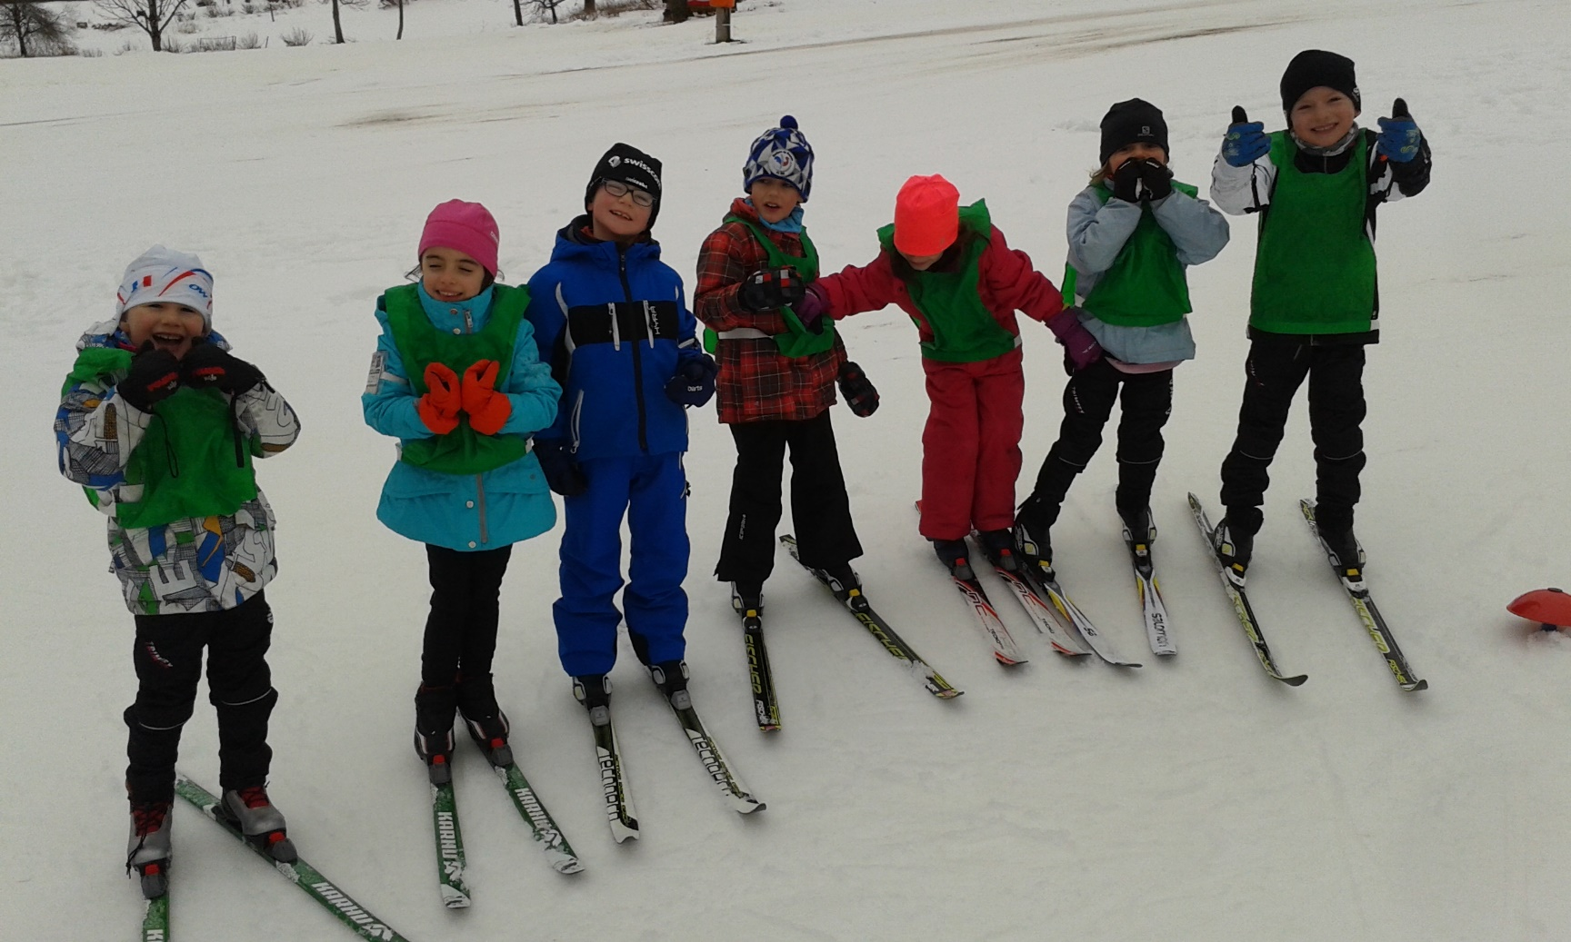
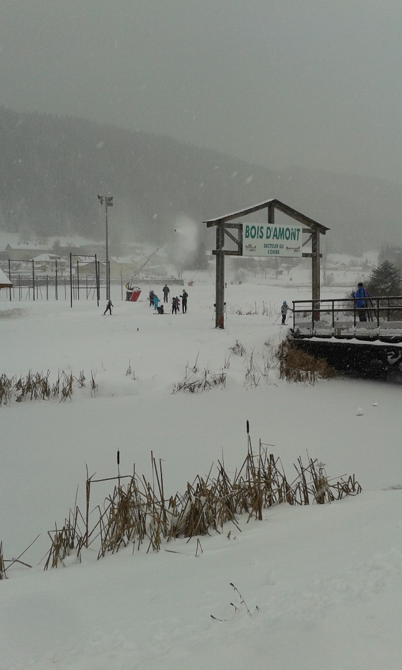
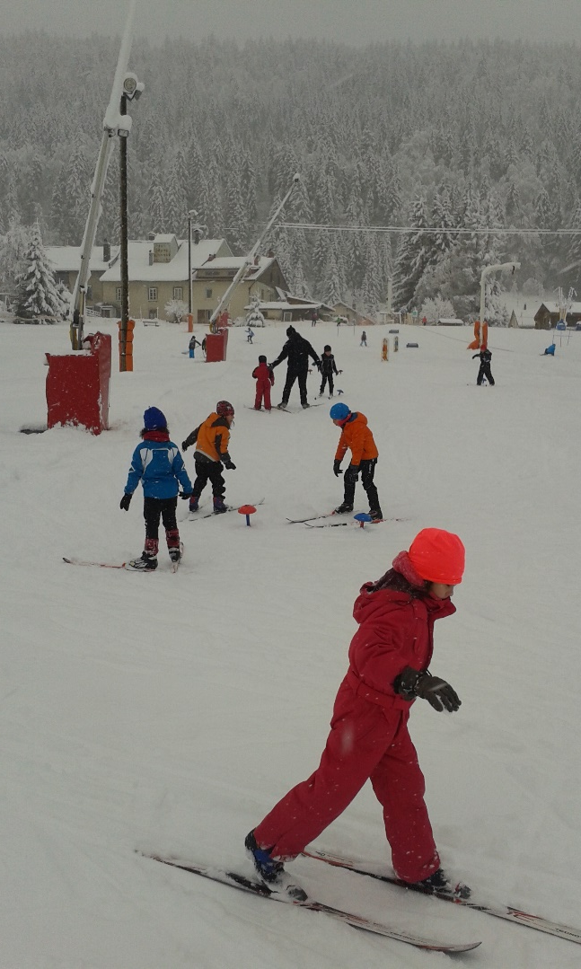
A partir du 29 décembre, enfin des séances avec les skis ☺

Slide 6
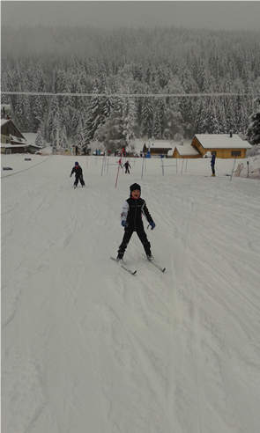
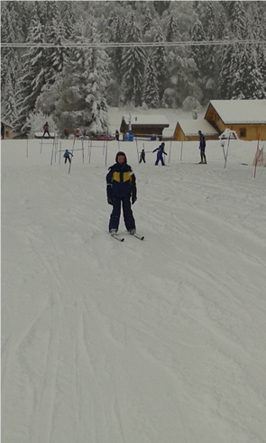
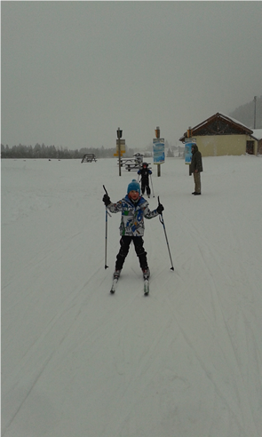
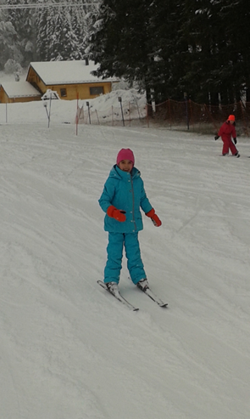
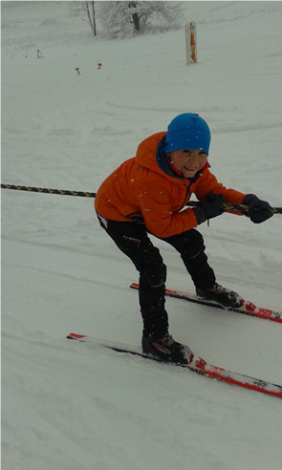

Slide 7
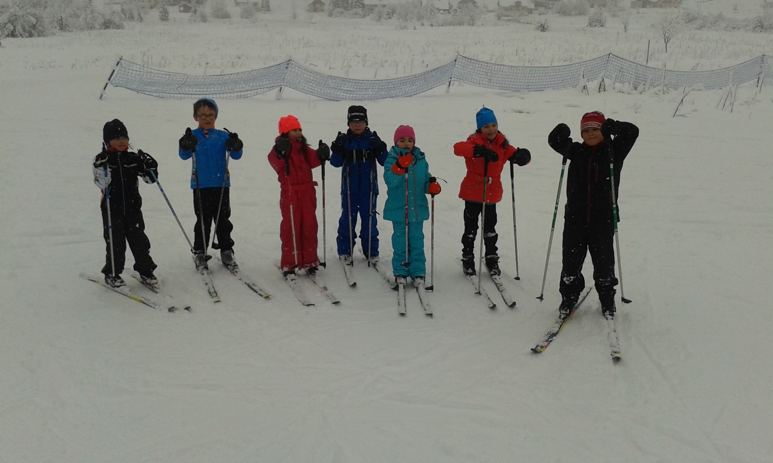
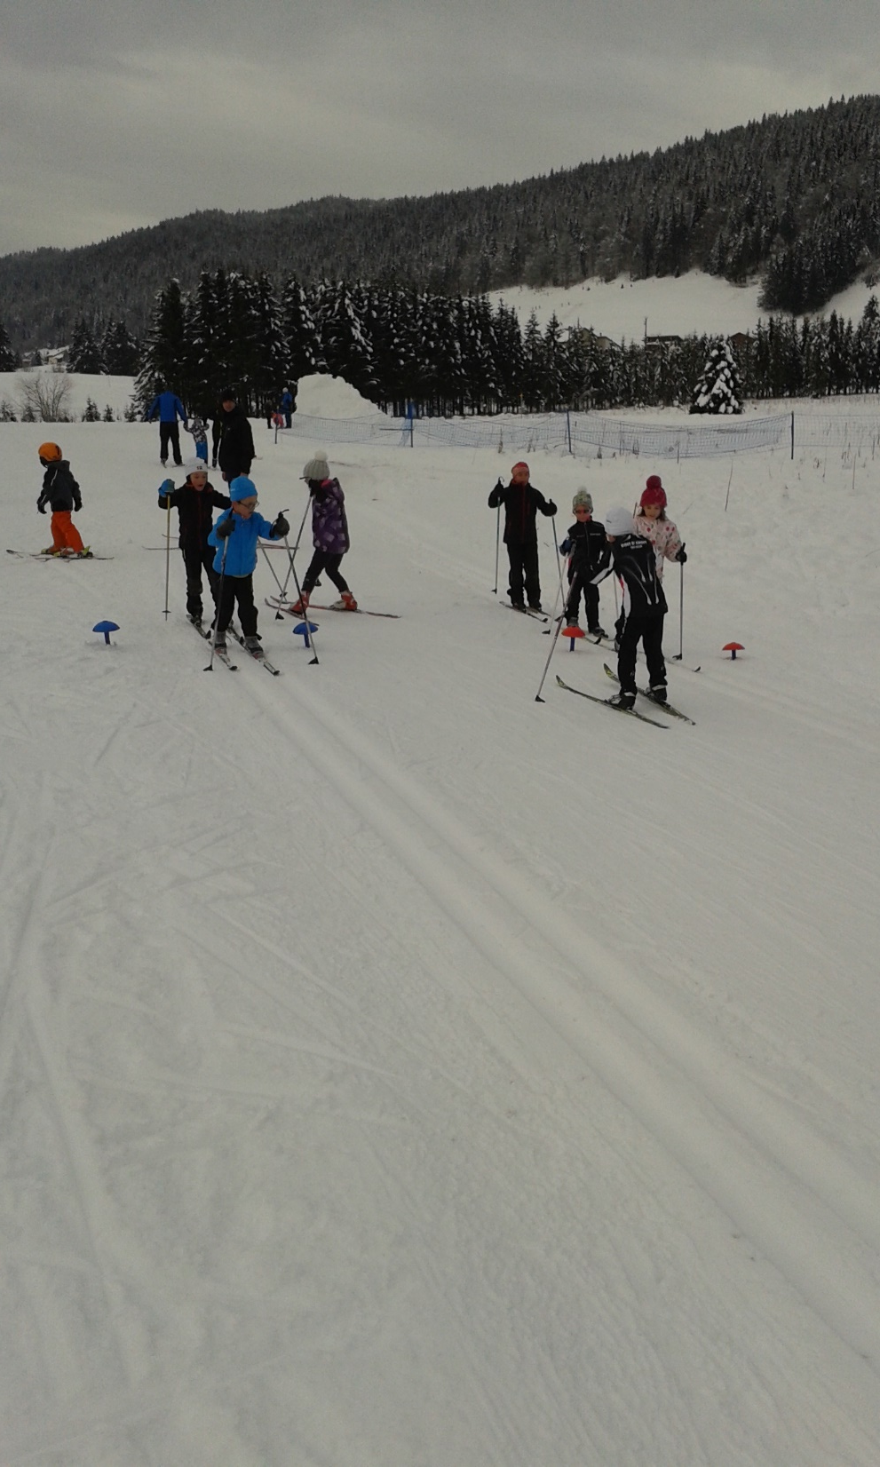
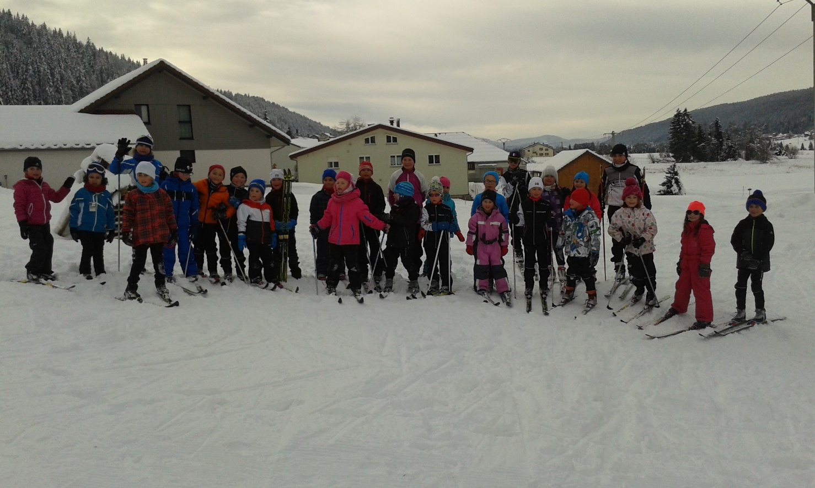

Slide 8
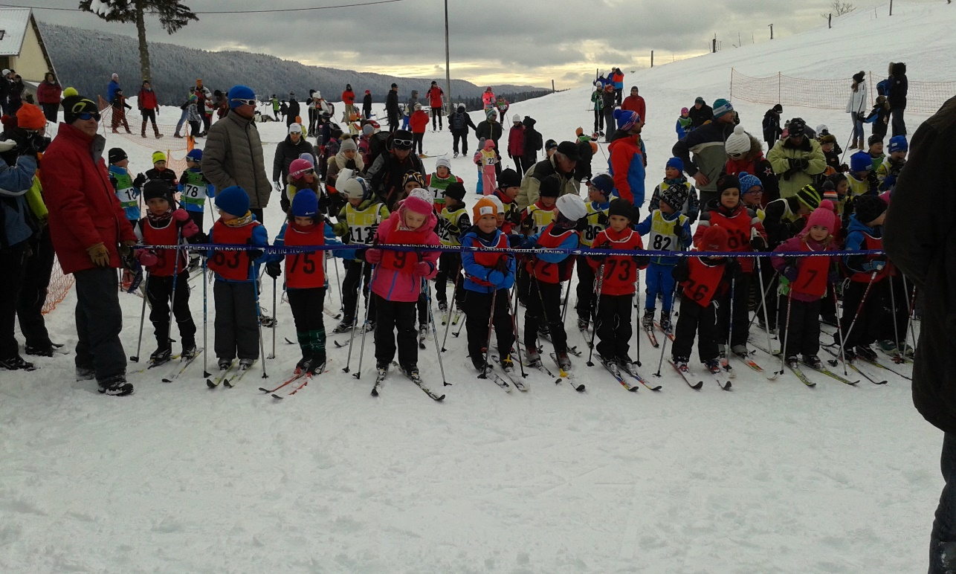
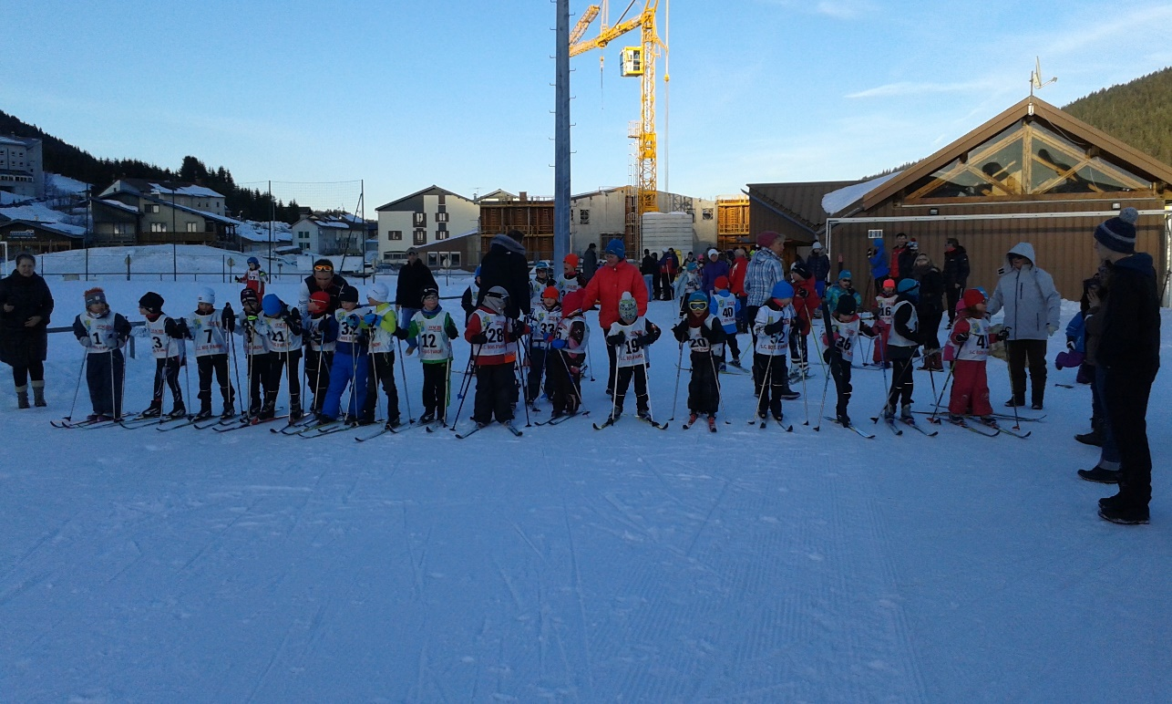
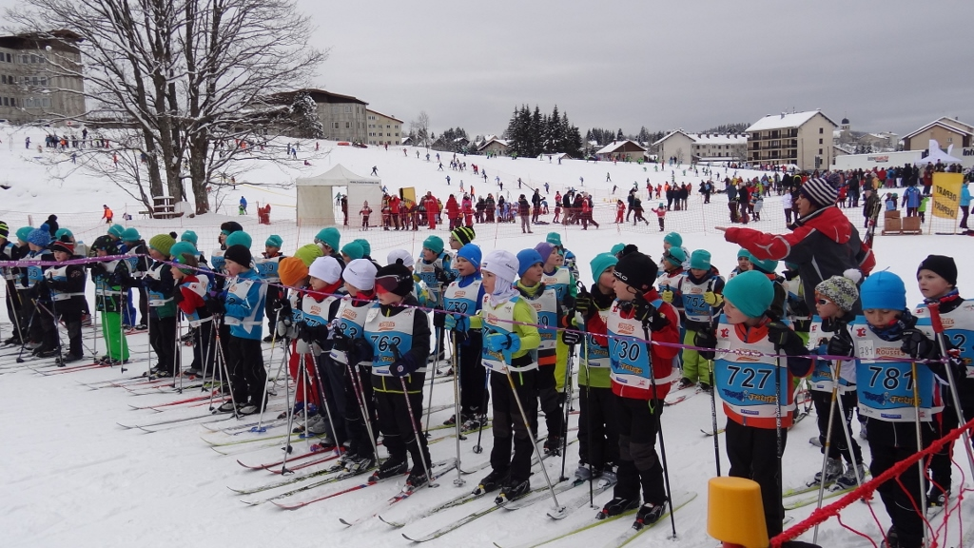
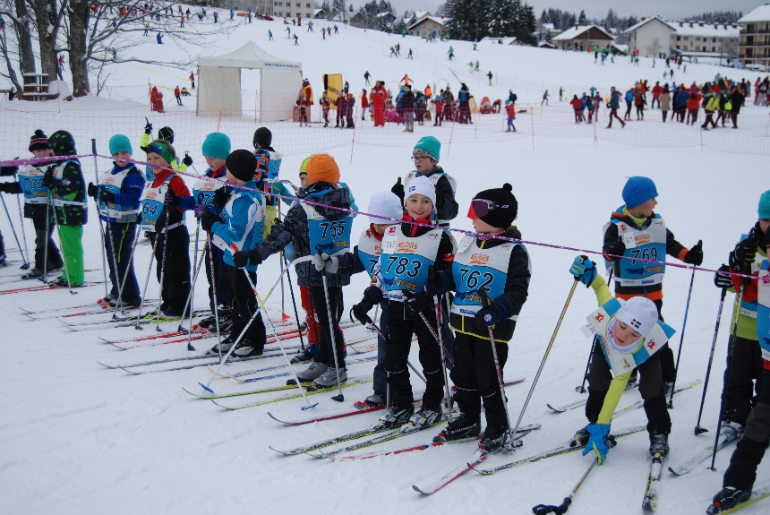
Quelques compétitions, toujours avec le sourire!!!

Slide 9
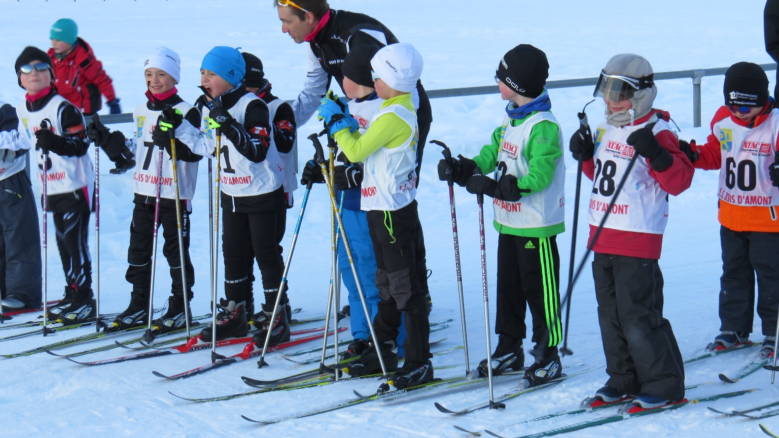
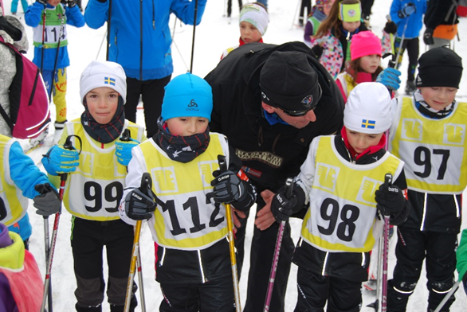

Slide 10
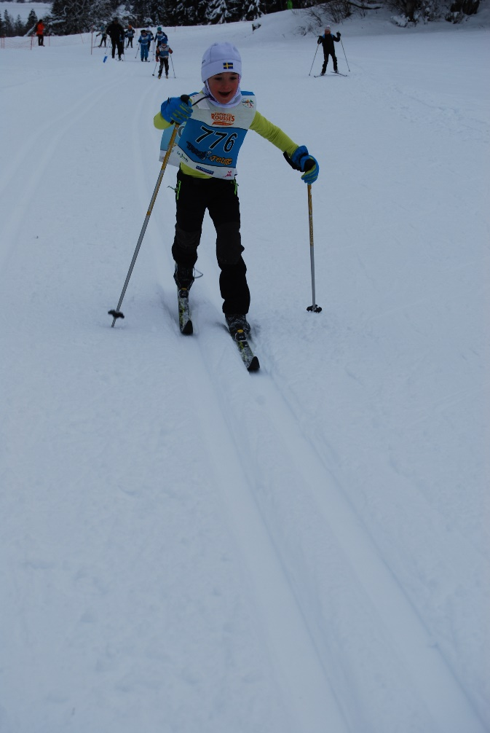
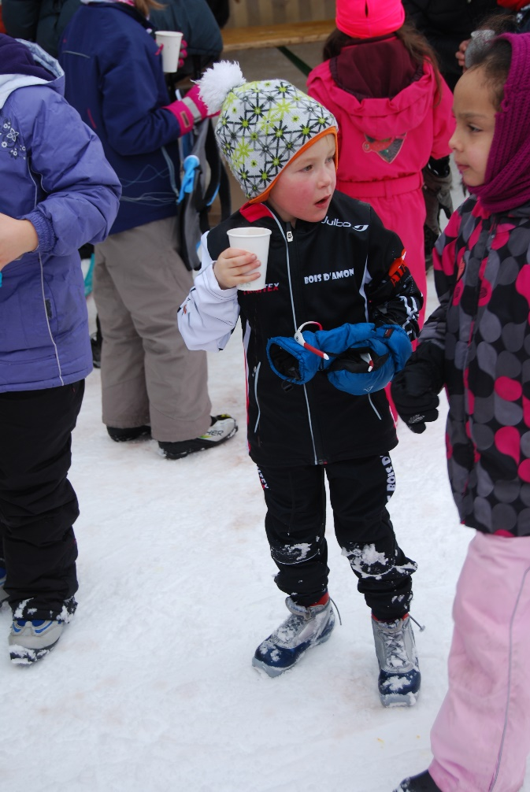
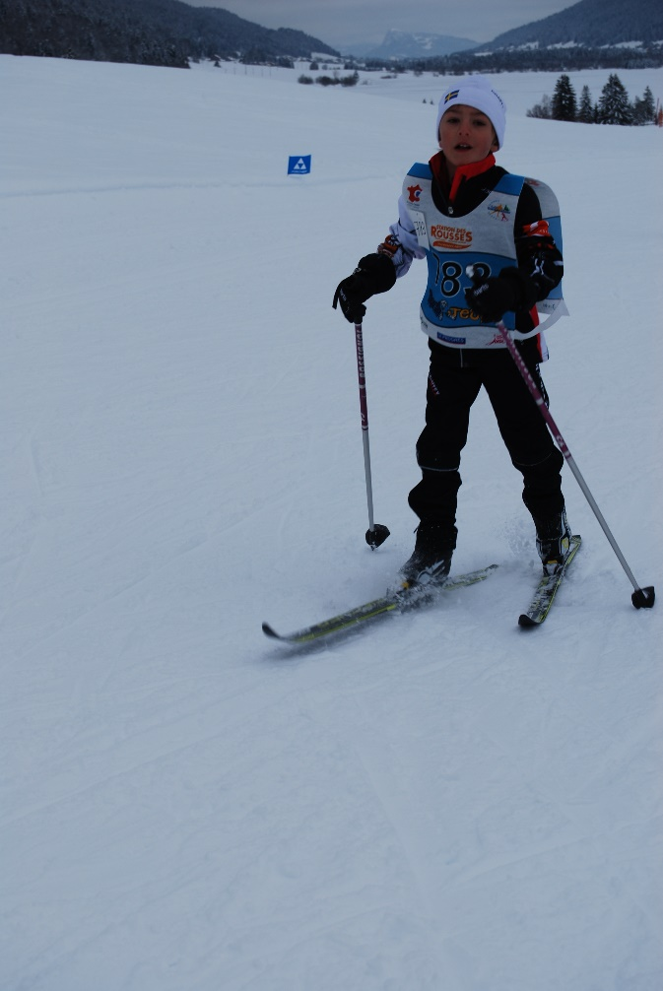
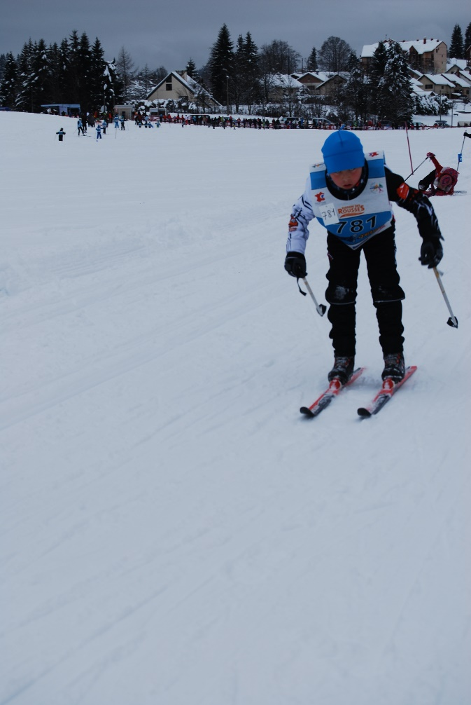
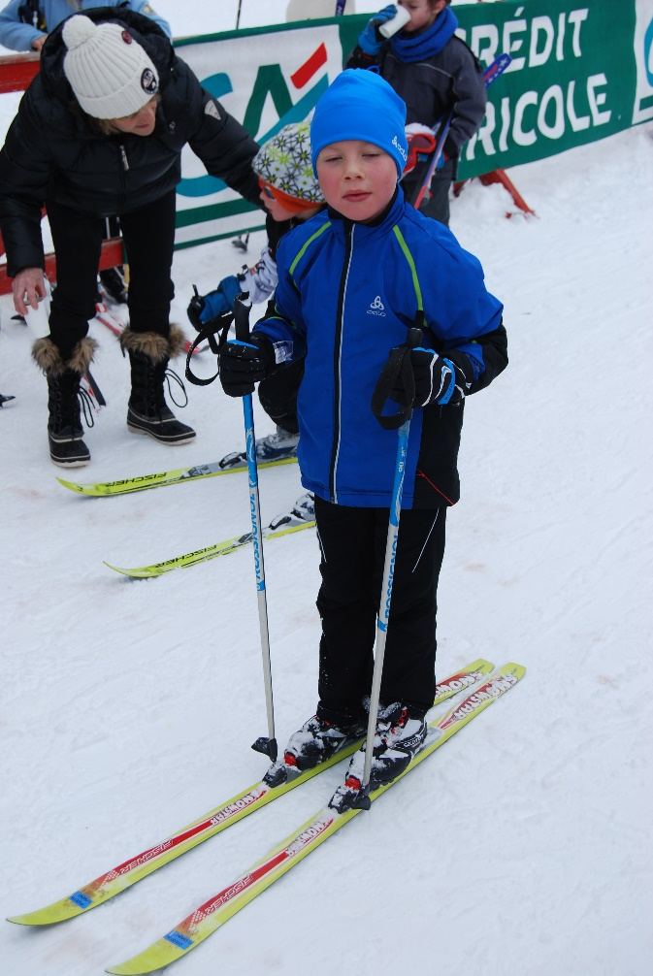

Slide 11
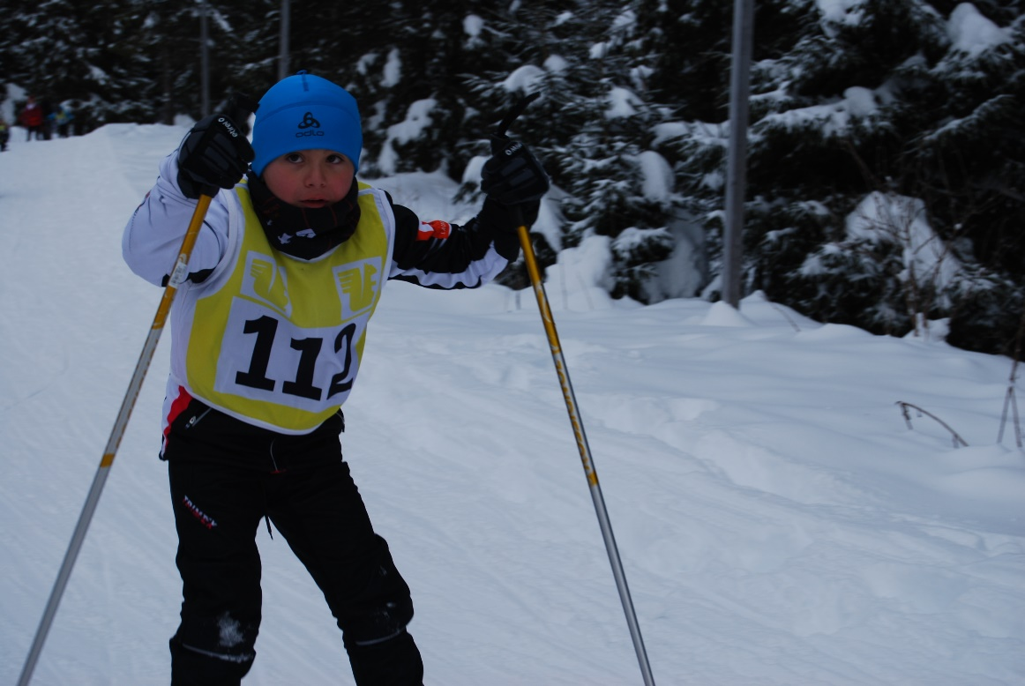
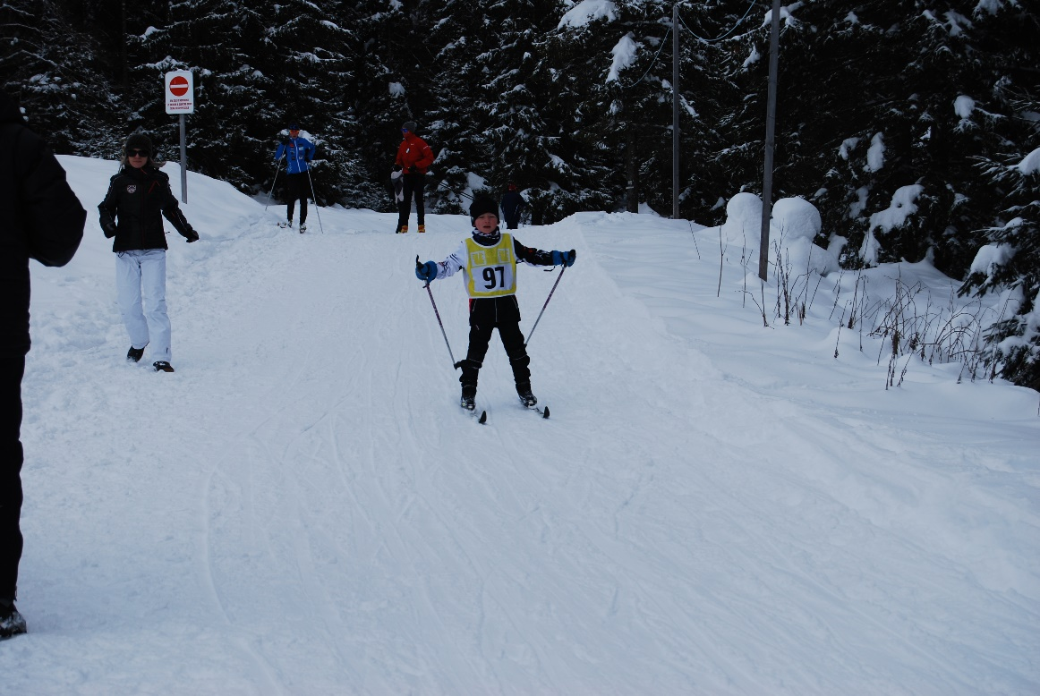
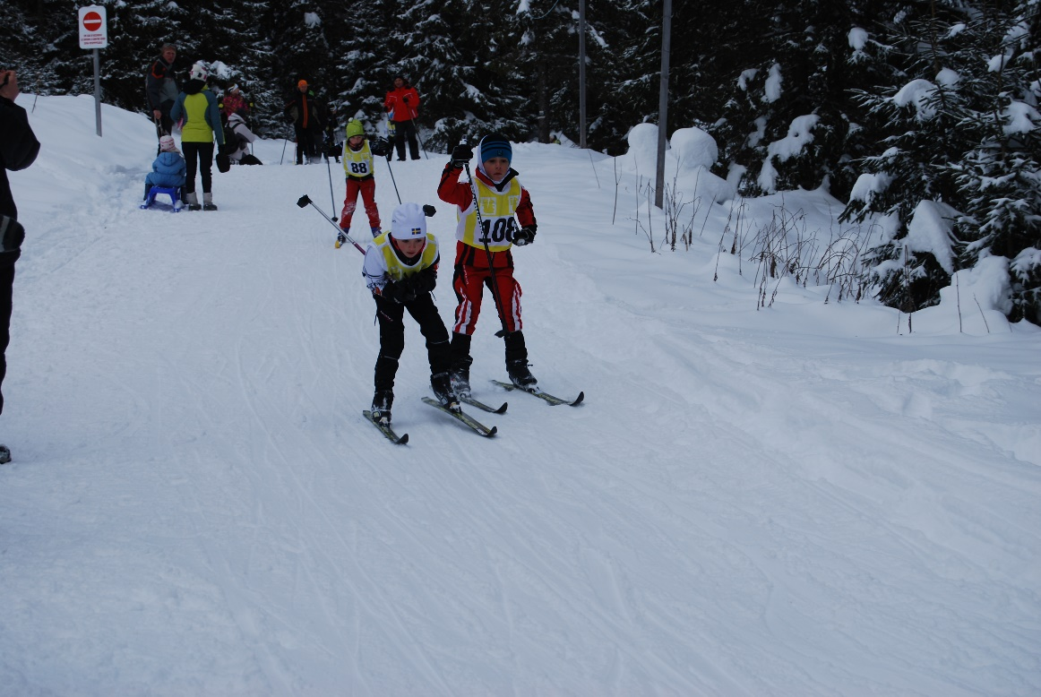

Slide 12
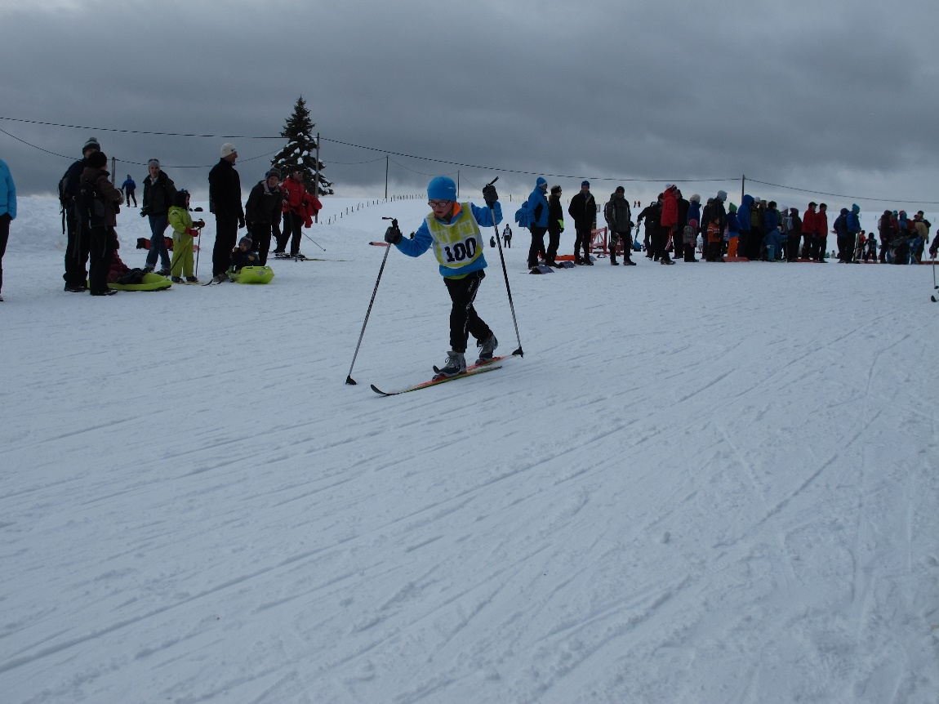
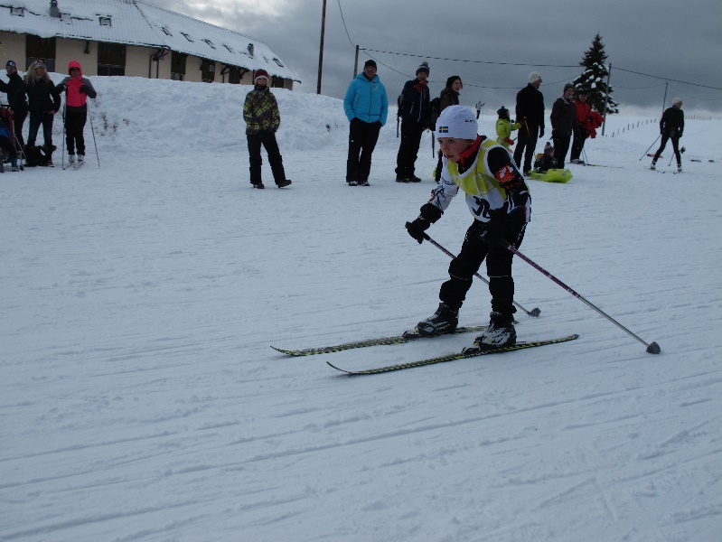
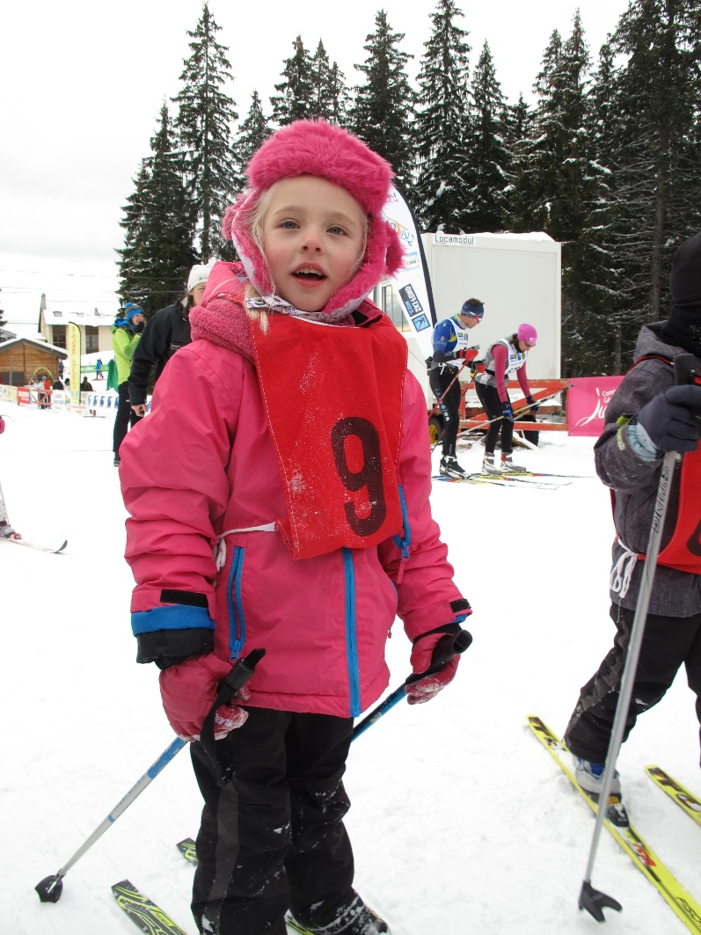
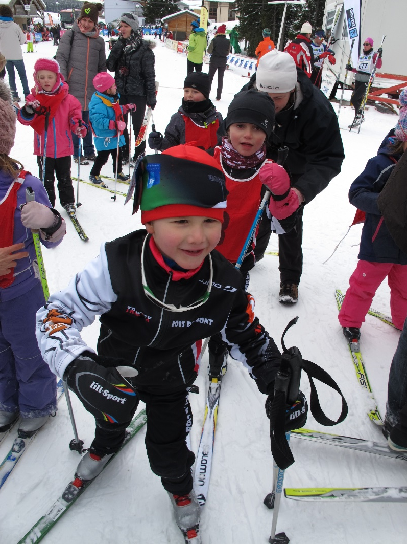
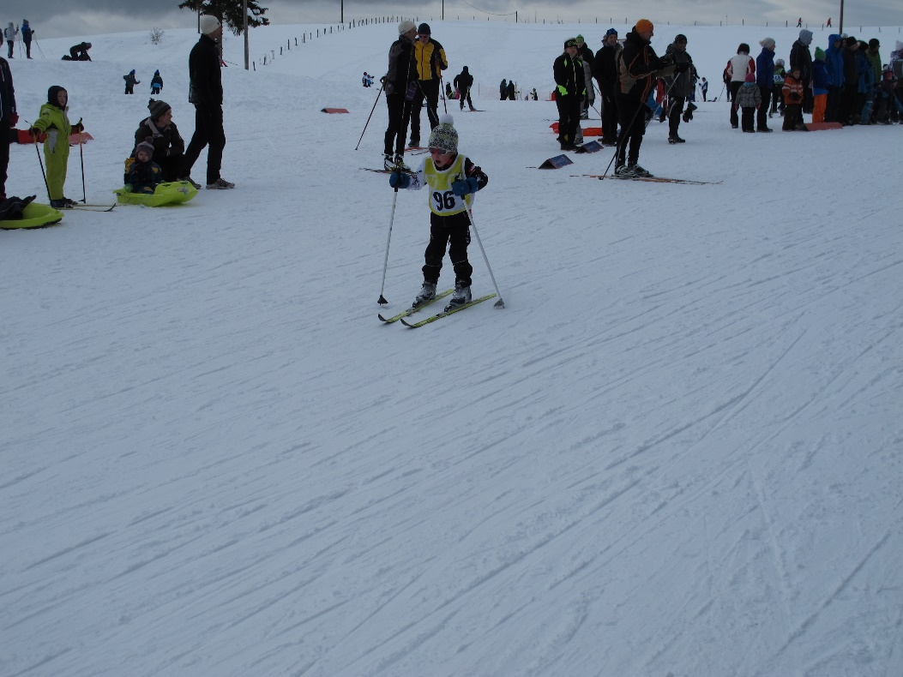
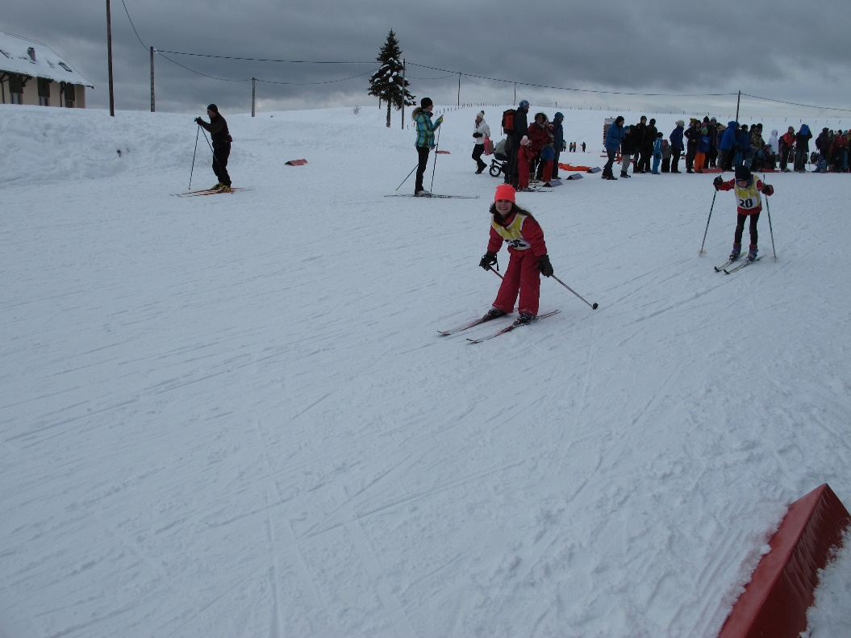

Slide 13
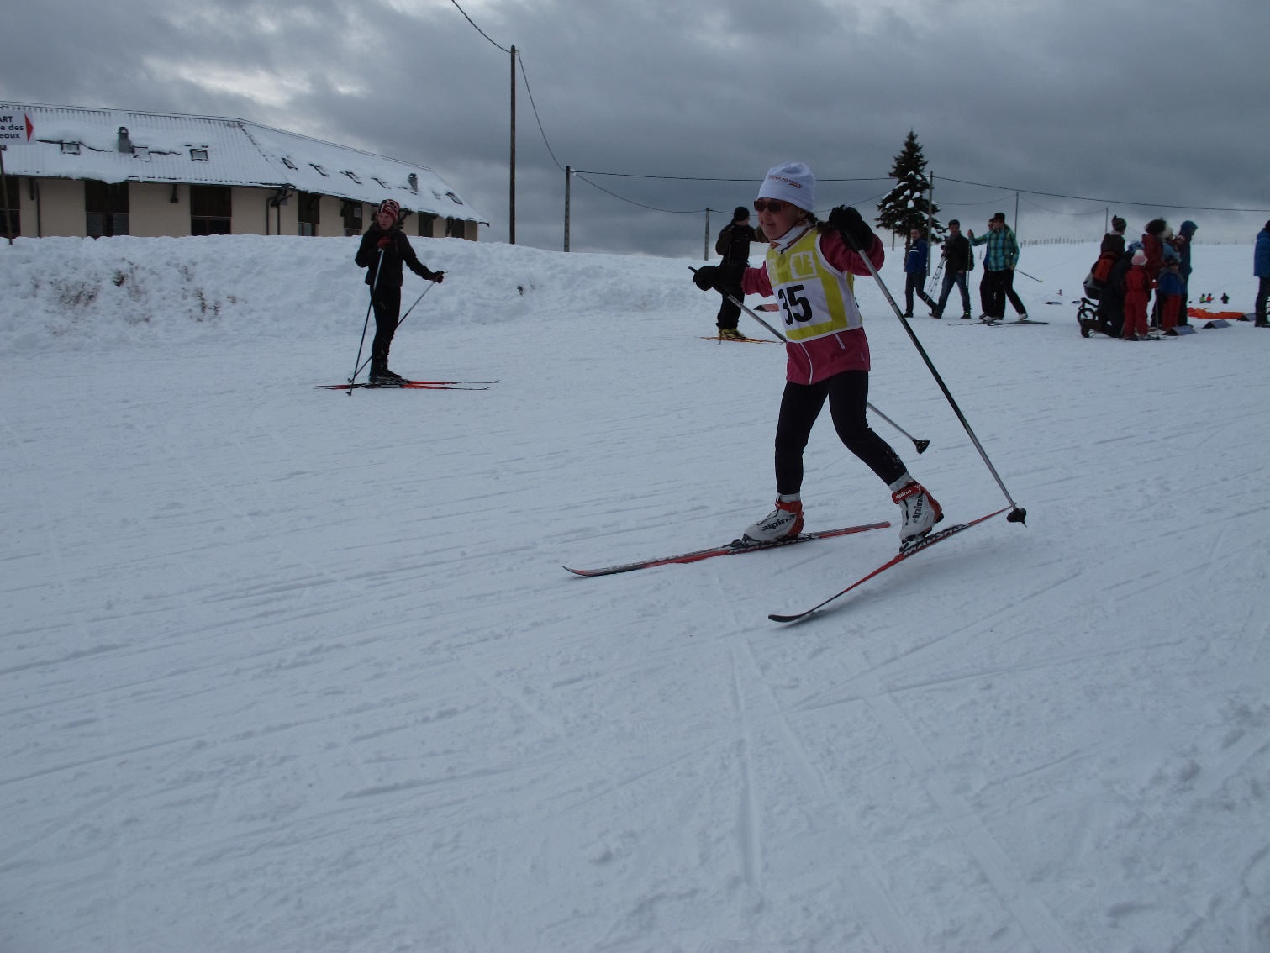
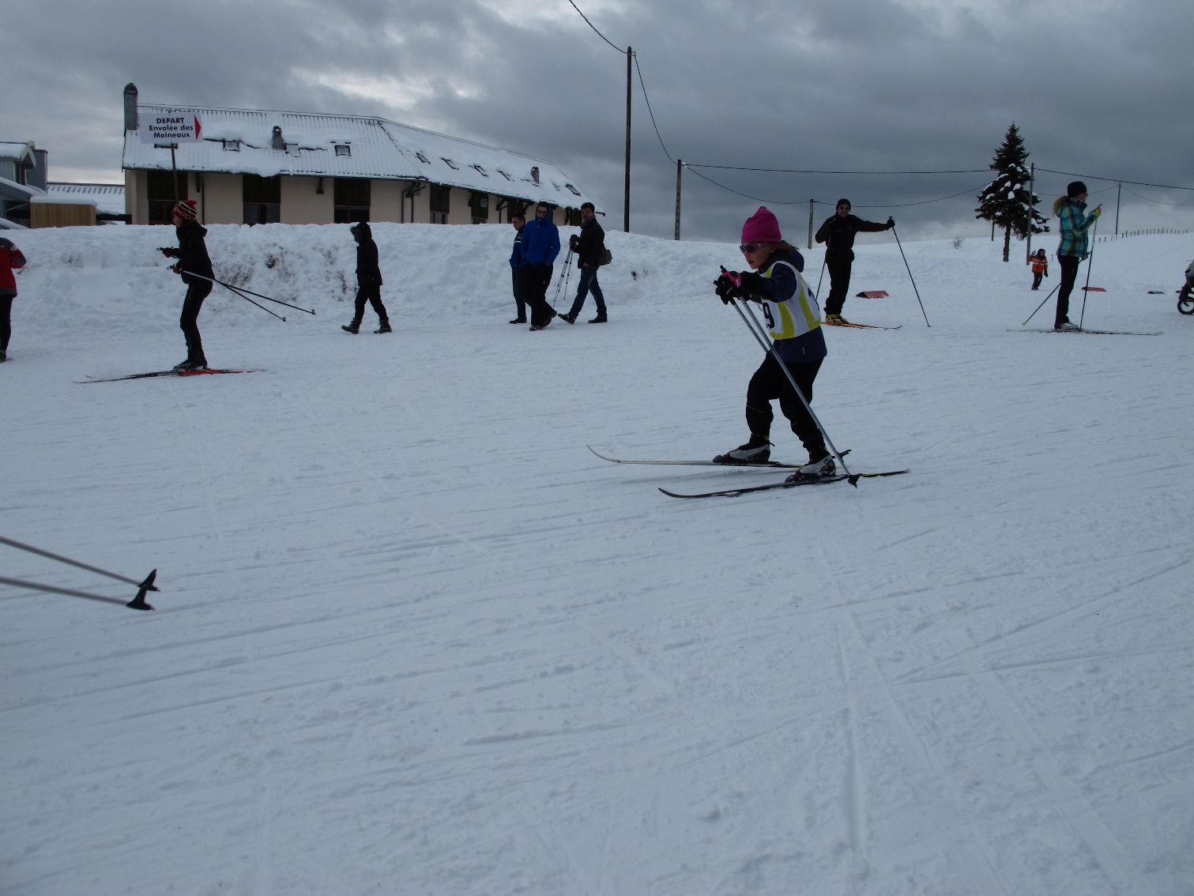

Slide 14
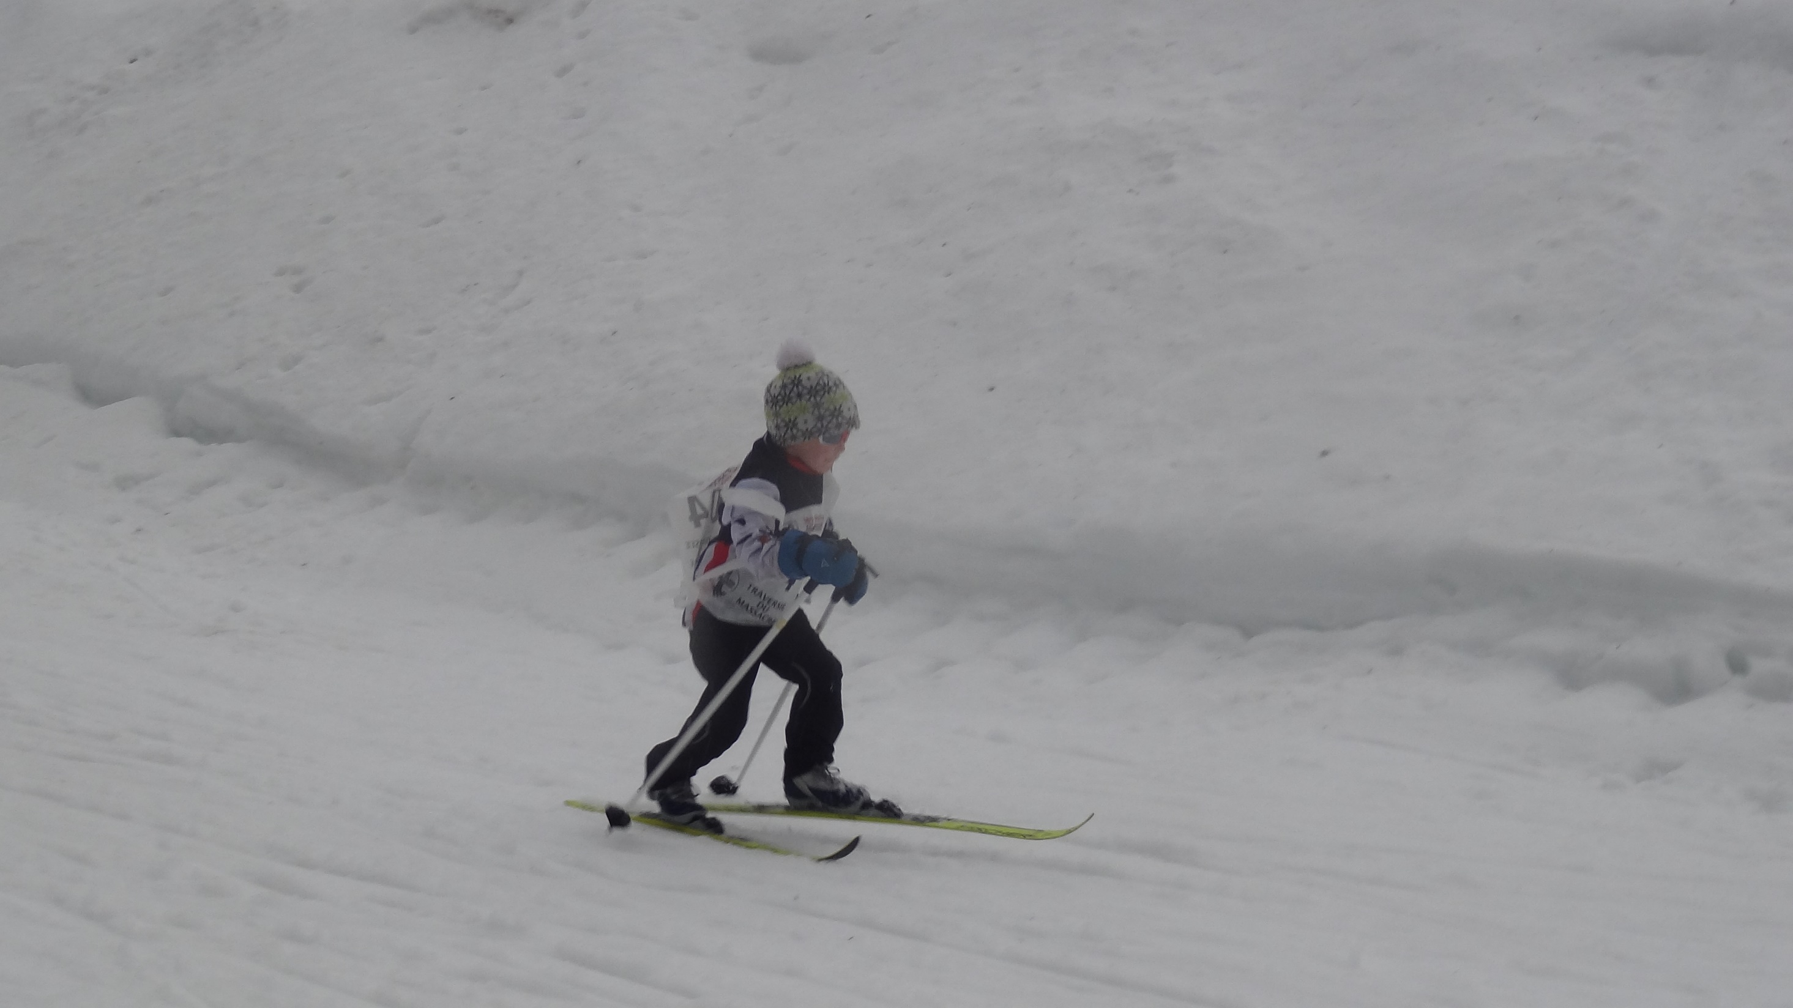
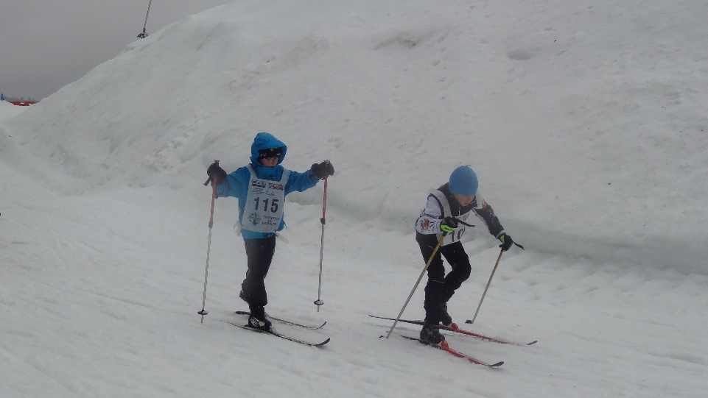
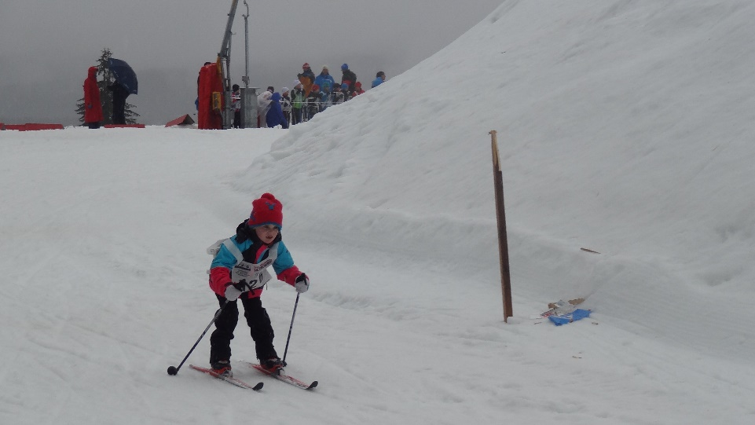
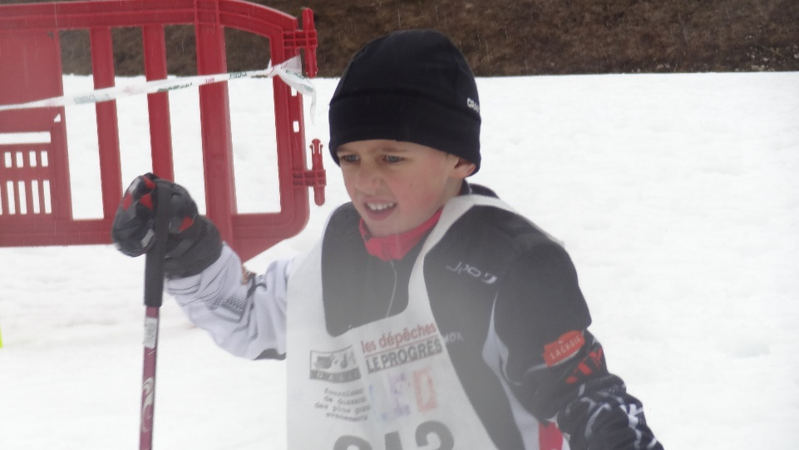
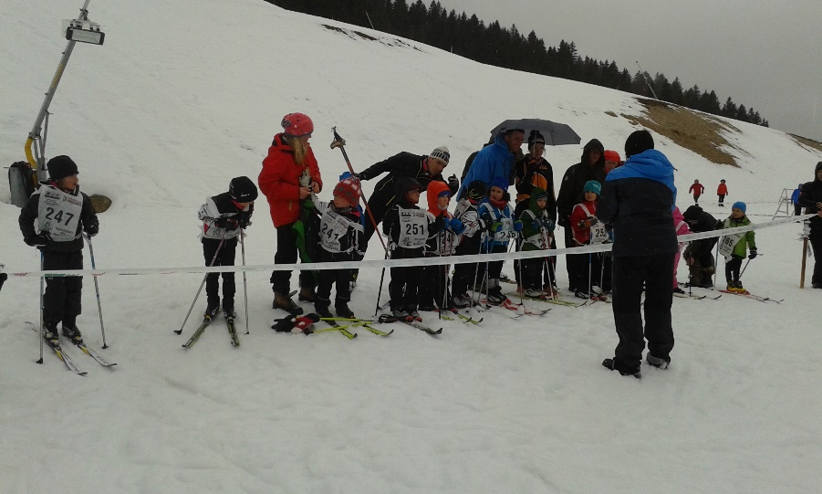

Slide 15
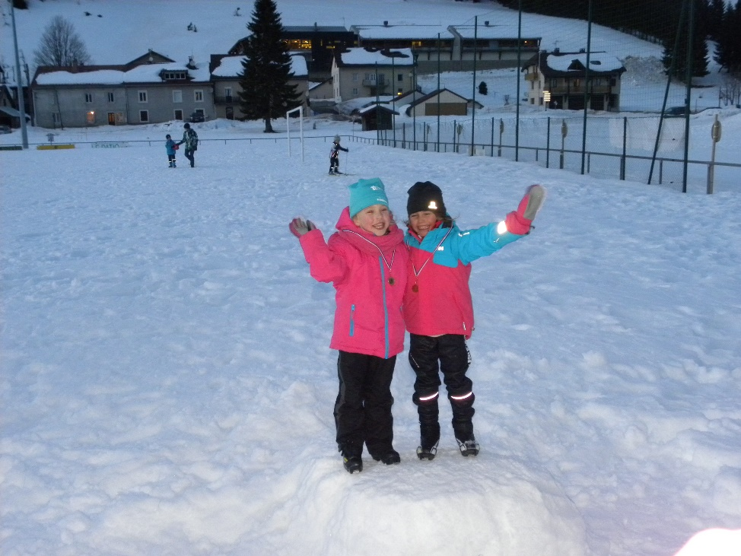
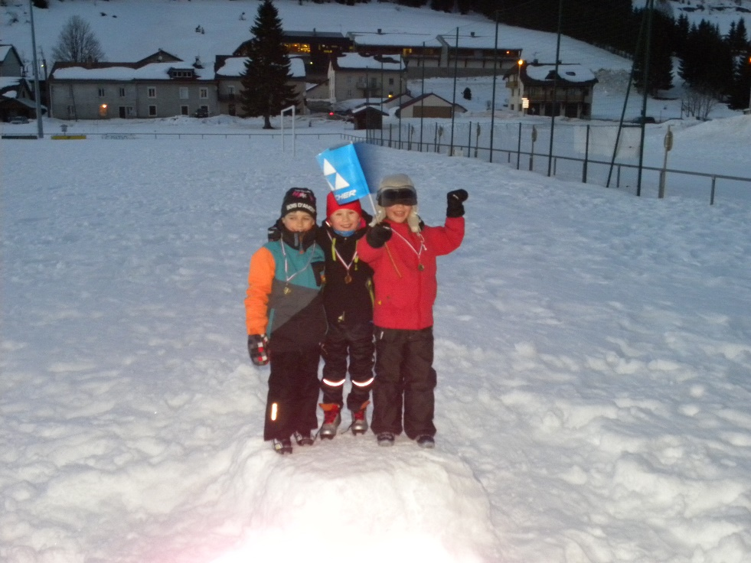
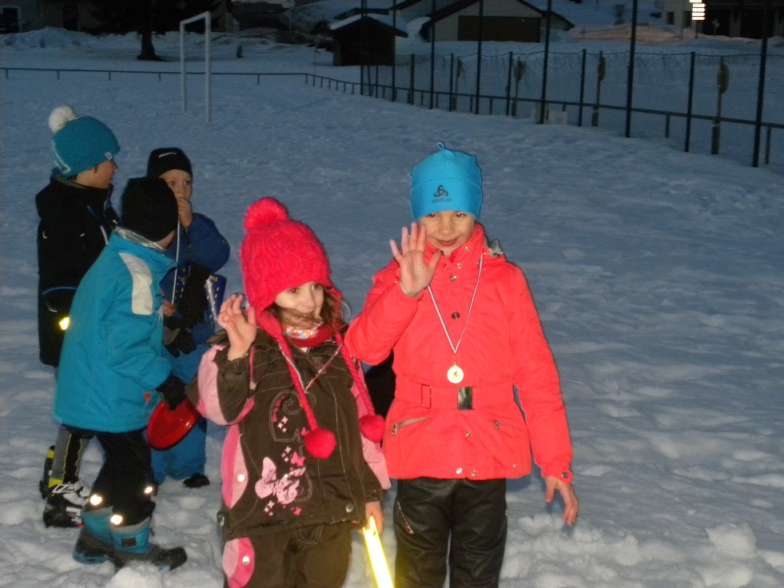
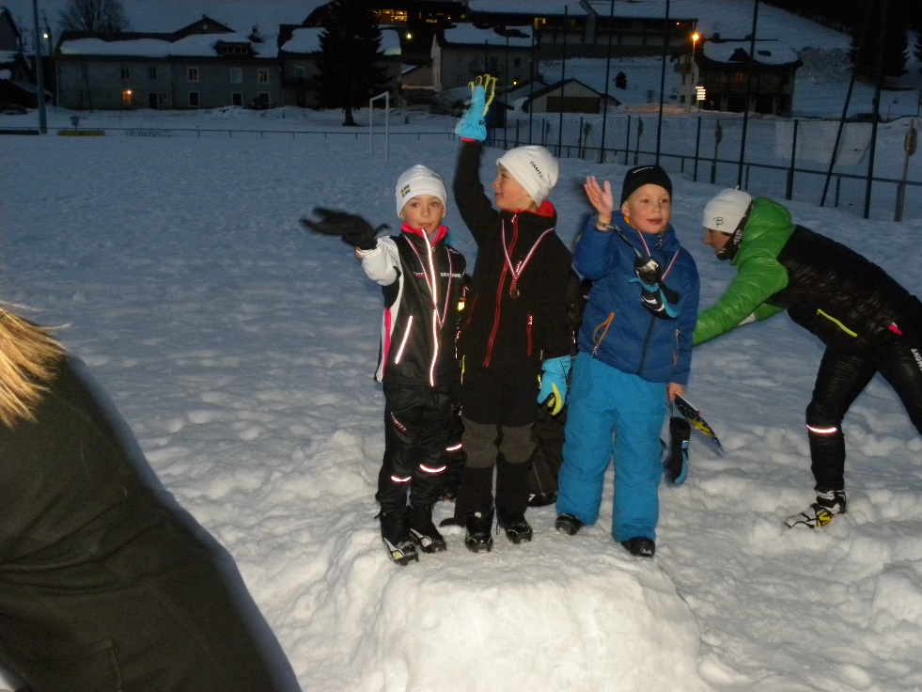

Slide 17
Descente aux flambeaux…

Slide 18
LE RETOUR DE NOS CHAMPIONS

Slide 19
Même en fin de saison, la motivation est encore là!

Slide 23
Le PRE CLUB en quelques chiffres:
33 comme le nombre d’enfants venus participer aux séances…
17 comme le nombre de fois ou les enfants ont du se lever le samedi matin…
20,4 comme la moyenne sur chaque entrainements, ne nous demandez pas qui est sacrifié? Peut être Lucien ou Constance nos 2 mini mini mini pouce!!!
20 comme le nombre de personnes qui se sont investis à nos cotés…
63 comme le nombre de participants à la «JasonCup»…
1 comme le nombre de pipi dans la combinaison!
10, 100, 1000 ou 10000 comme le nombre de chutes!!! (ce n’est pas en notre faveur…. Cela veut dire que l’encadrement a du travail!)
15, 150, 1500 ou 15000 comme le nombre de descentes après l’entraînement!!! (OUF, nous ne les avons pas dégouté!)
0 comme le nombre de fois ou nous avons du appeler les secours…
65 comme le nombre de fois ou il y a eu échange de bâtons…
2095 comme l’année ou les jeunes pourront raccrocher les skis, nous se sera avant!!!
2015 eh ben, on remet ca ???

Slide 24
MERCI A TOUS, nous avons pris beaucoup de plaisir à organiser les entraînements et les manifestations. La bonne humeur, l’enthousiasme et l’implication de chacun d’entre vous, font que cela n’a jamais été une corvée pour nous. Nous vous donnons d’ores et déjà rendez-vous pour les sorties à venir!!! Ludo & Lucien

